Slide 1
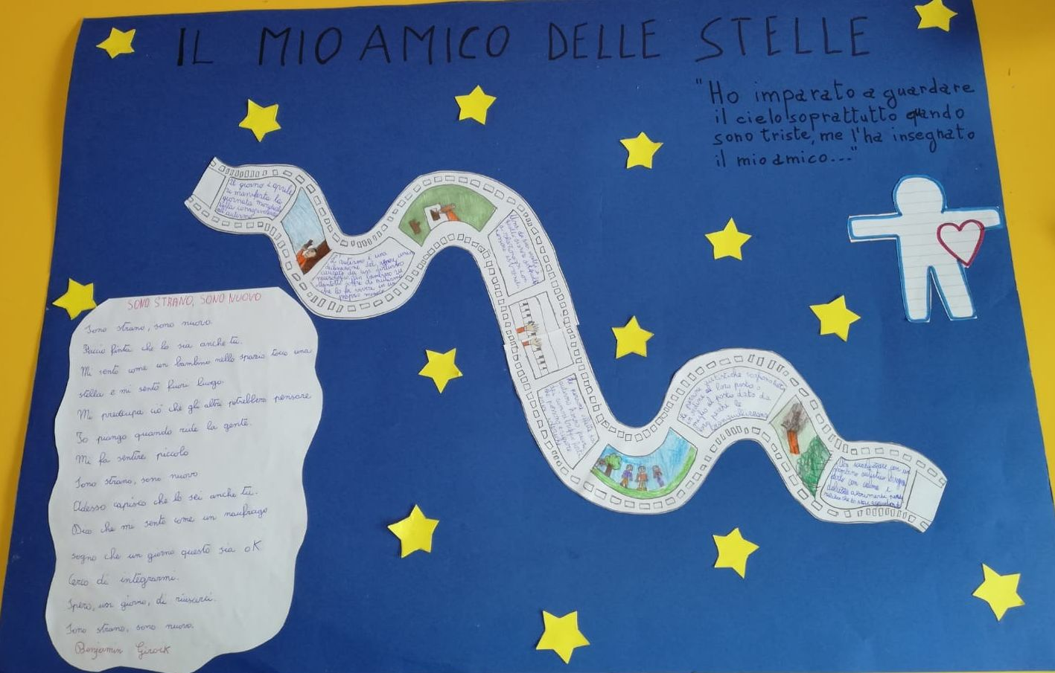
GIORNATA MONDIALE SULLA CONSAPEVOLEZZA DELL’AUTISMO
SCUOLA PRIMARIA CAPOLUOGO CLASSE V SEZ.A

